Slide 1


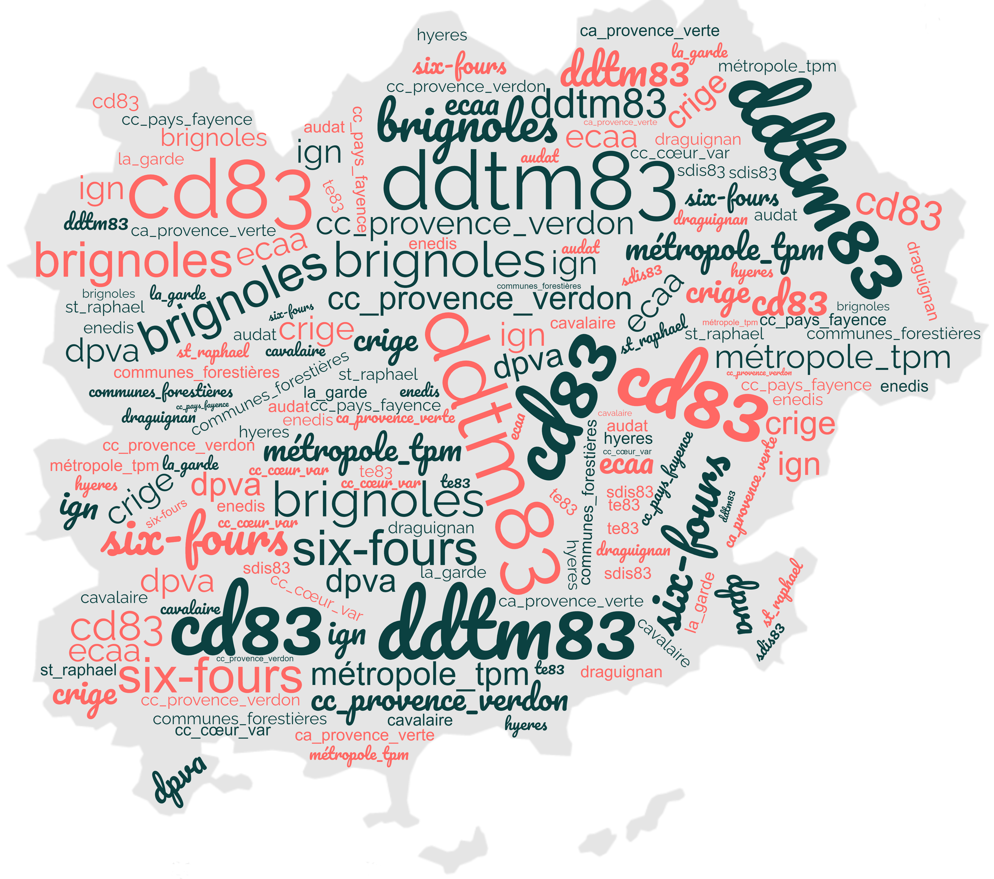
Rencontre du Réseau Géomatique Varois
JEUDI 27 JUIN 2024
1 état
39 participants
3 associations
24 organisations
8 EPCI
2 syndicats
2 établissement public
7 communes
1 privé
Source : NuagesDeMots.fr

Slide 2
Rencontre du Réseau Géomatique Varois
JEUDI 27 JUIN 2024
ORDRE DU JOUR 8h45 – 9h15 : Accueil / café 9h15 – 9h45 : Points d’actualité L’Adresse : du projet national à la démarche d’accompagnement de l’Adressage dans le Var – CD83, Yannick Daniel / Crige, Romain Buchaut (15′) Le jumeau numérique national – IGN, Sébastien Bourdeau (15′) 9h45 – 11h00 : Bilan et points d’actualité des groupes de travail du RGV Contexte et historique – CD83, Yannick Daniel / Crige, Romain Buchaut (10’) GT PCRS/LIDAR/ORTHO HR – TE83, Céline Ferraro / IGN, Sébastien Bourdeau (15’) GT Ocsol / urbanisme – audat.var, Alexandra PHILIP (15’) GT Adressage – CCPV, Marion Pablo / IGN, Laurent Muscarnera (15’) Echange avec les participants (20′) 11h – 12h : Les nouvelles actions à porter dans le cadre du réseau Les nouveaux projets possibles : plans vélo, OLD, inventaire de friches urbaines – CD83, Yannick Daniel / Crige, Romain Buchaut / audat.var, Alexandra PHILIP (30’) Discussion, débat (30’) 12h – 12h30 : Définition de la feuille de route 2024/2025 Validation des axes de collaboration Définition du format des plénières et des GT (contenu, présentiel/ visio, fréquence) Mise en place de la nouvelle organisation : animateurs du RGV et des GT 12h30 : Fin de la plénière – déjeuner

Slide 3
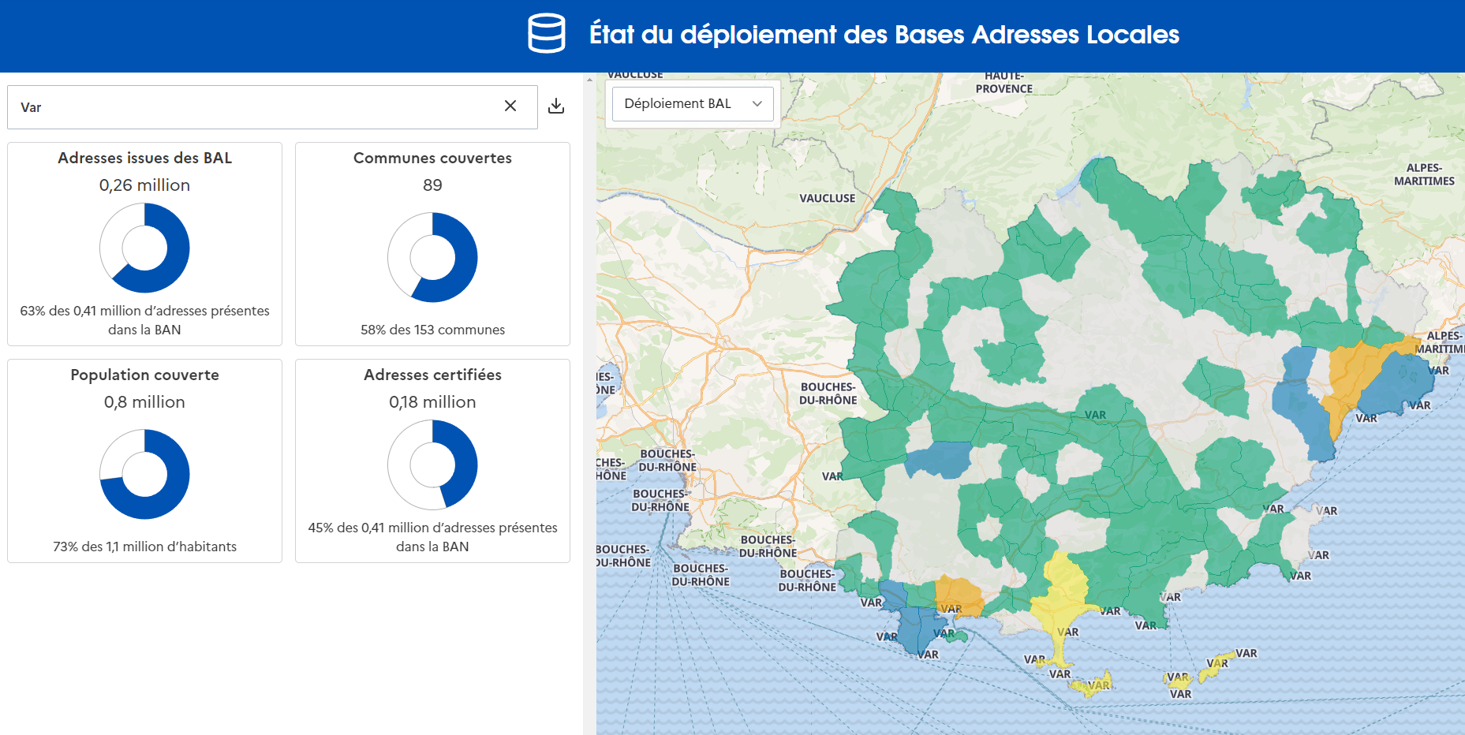




Rencontre du Réseau Géomatique Varois
JEUDI 27 JUIN 2024
POINT D’ACTUALITE L’Adresse : du projet national à la démarche d’accompagnement de l’Adressage dans le Var CDVAR, Yannick Daniel / CRIGE, Romain Buchaut Liens : Tableau de bord de suivi de l’accompagnement https://maps.var.fr/portal/apps/storymaps/stories/1e84d3477a374ff89b0b419f9348304b Présentation https://nextcloud.crige-paca.org/index.php/apps/onlyoffice/s/FZWRfJZSgHDPBRY?fileId=72824 Le jumeau numérique national - Appel à commun IGN, Sébastien Bourdeau (15′) Liens : Présentation https://nextcloud.crige-paca.org/index.php/apps/onlyoffice/s/FZWRfJZSgHDPBRY?fileId=72834 Site de l’IGN https://www.ign.fr/appel-communs-jumeau-numerique-france-et-territoires
POINT D’ACTUALITE L’Adresse : du projet national à la démarche d’accompagnement de l’Adressage dans le Var CDVAR, Yannick Daniel / CRIGE, Romain Buchaut Liens : Tableau de bord de suivi de l’accompagnement https://maps.var.fr/portal/apps/storymaps/stories/1e84d3477a374ff89b0b419f9348304b Présentation https://nextcloud.crige-paca.org/index.php/apps/onlyoffice/s/FZWRfJZSgHDPBRY?fileId=72824 Le jumeau numérique national - Appel à commun IGN, Sébastien Bourdeau (15′) Liens : Présentation https://nextcloud.crige-paca.org/index.php/apps/onlyoffice/s/FZWRfJZSgHDPBRY?fileId=72834 Site de l’IGN https://www.ign.fr/appel-communs-jumeau-numerique-france-et-territoires

Slide 4
Rencontre du Réseau Géomatique Varois
JEUDI 27 JUIN 2024
BILAN ET POINTS D’ACTUALITE DES GROUPES DE TRAVAIL DU RGV Contexte et historique CDVAR, Yannick Daniel / CRIGE, Romain Buchaut
CONTEXTE
Le Réseau Géomatique Varois (RGV pour les initiés) a 10 ans.
Il a succédé au Comité Départemental de l'Information Géographique du Var (CDIG), co-piloté par le Département et la Préfecture.
Moins institutionnel et plus opérationnel, le RGV permet au CRIGE d'être au contact des acteurs du terrain et de cibler son appui sur leurs priorités identifiées au sein de ce réseau.
Il rassemble surtout de nombreuses communes grâce à la forte implication de l'Association des Maires du Var avant 2015 puis un collectif avec l’appui de la DPVa.
Après le cadastre, l'urbanisme opérationnel et les réseaux, le RGV se concentrera entre autre cette année encore sur l'Adresse et pourrait ouvrir un chantier sur le PCRS.

Slide 5
Rencontre du Réseau Géomatique Varois
JEUDI 27 JUIN 2024
BILAN ET POINTS D’ACTUALITE DES GROUPES DE TRAVAIL DU RGV Contexte et historique CDVAR, Yannick Daniel / CRIGE, Romain Buchaut
OBJECTIF DU RGV
Le Réseau Géomatique Varois rassemble depuis plusieurs années la communauté des usagers et producteurs de données et services géographiques du Var.
Il a pour objectif de faciliter les échanges, la circulation d’informations, l’accompagnement technique et la construction de projets communs entre tous ses membres.

Slide 6
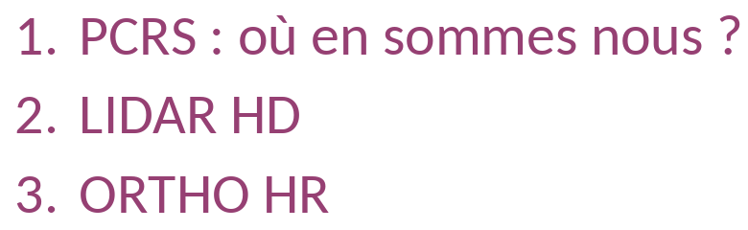
Rencontre du Réseau Géomatique Varois
JEUDI 27 JUIN 2024
BILAN ET POINTS D’ACTUALITE DES GROUPES DE TRAVAIL DU RGV GT PCRS/LIDAR/ORTHO HR TE83, Céline Ferraro / IGN, Sébastien Bourdeau Lien https://nextcloud.crige-paca.org/index.php/apps/onlyoffice/s/FZWRfJZSgHDPBRY?fileId=72868

Slide 7
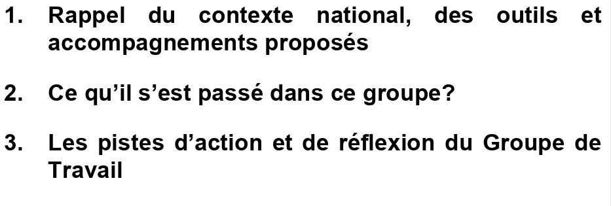
Rencontre du Réseau Géomatique Varois
JEUDI 27 JUIN 2024
BILAN ET POINTS D’ACTUALITE DES GROUPES DE TRAVAIL DU RGV GT Ocsol / urbanisme AUDAT, Alexandra PHILIP GT Adressage CCPV, Marion Pablo / IGN, Laurent Muscarnera Lien : https://nextcloud.crige-paca.org/index.php/apps/onlyoffice/s/FZWRfJZSgHDPBRY?fileId=72829

Slide 8

Rencontre du Réseau Géomatique Varois
JEUDI 27 JUIN 2024
BILAN ET POINTS D’ACTUALITE DES GROUPES DE TRAVAIL DU RGV

Slide 9
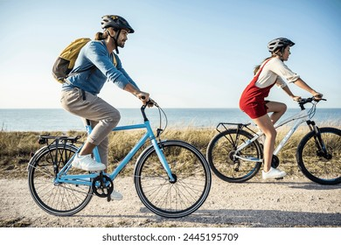
Rencontre du Réseau Géomatique Varois
JEUDI 27 JUIN 2024
LES NOUVELLES ACTIONS A PORTER DANS LE CADRE DU RESEAU Les nouveaux projets possibles Plan Vélo : Echanges des données de mobilités douces CDVAR, Yannick Daniel Lien : https://nextcloud.crige-paca.org/index.php/apps/onlyoffice/s/FZWRfJZSgHDPBRY?fileId=72899
ENJEUX :
La question de la mobilité douce (aménagements cyclables) ne s’arrête aux limites de chaque territoire,
La question de la mobilité douce (aménagements cyclables) sur un même territoire peut concerner plusieurs gestionnaires,
La donnée doit être disponible et mise à jour,

Slide 10

Rencontre du Réseau Géomatique Varois
JEUDI 27 JUIN 2024
LES NOUVELLES ACTIONS A PORTER DANS LE CADRE DU RESEAU Les nouveaux projets possibles Obligations Légales de Débroussaillement CDVAR, Yannick Daniel / CRIGE, Romain Buchaut https://nextcloud.crige-paca.org/index.php/apps/onlyoffice/s/FZWRfJZSgHDPBRY?fileId=72920 Inventaire de friches urbaines AUDAT, Alexandra PHILIP

Slide 11
Rencontre du Réseau Géomatique Varois
JEUDI 27 JUIN 2024
LES NOUVELLES ACTIONS A PORTER DANS LE CADRE DU RESEAU
QUELLES SONT LES ACTIONS QUE VOUS PROPOSEZ ?

Slide 12
Rencontre du Réseau Géomatique Varois
JEUDI 27 JUIN 2024
DEFINITION DE LA NOUVELLE FEUILLE DE ROUTE Validation des axes de collaboration Définition du format des plénières et des GT (contenu, présentiel/ visio, fréquence) Mise en place de la nouvelle organisation : animateurs du RGV et des GT

Slide 13
Rencontre du Réseau Géomatique Varois
JEUDI 27 JUIN 2024
FIN DE LA PLENIERE

Slide 14
Intérêts des participants pour : Rester en lien avec le réseau, tous les organismes ORTHO HR, LIDAR HR (St-Raph/CAVEM, SMA, Cavalaire) le PCRS dptal ou au niveau des EPC, communal : opportunité du 5 cm PCRS raster (SYMIELEC, SMA, cœur du Var, Sanary ) Les docs d’urba, SUP, GPU, numérisation des PLU (DDTM, AUDAT, com.Draguignan, Solliès-Pont) MOS : vers une ocsol harmonisée sur le var (AUDAT) Maj des référentiels IGN, images sat (pr la nature en ville, ocsol) l’ADRESSAGE, BAL/BAN (Bargemon, Audat, cœur du Var, Sanary, Solliès-Pont, Cavalaire) les RESEAUX (Sanary, DPVa, SMA) BD EquipCo/ERP : constitution des commerces (AUDAT) La veille juridique (Cavalaire) et le volet formation (DPVa) Mettre en place des outils collaboratifs, de doc (pr le 21/05) puis guichets carto, site crige / outils CD83
A SUPPRIMER

